Slide 1
Мини – музей деревянных изделий
Выполнила: воспитатель
Ипатова Людмила Александровна

Slide 2
Цели: Формирование познавательных интересов дошкольников путем использования различных видов наглядности (рассматривания экспонатов музея).
Воспитание у дошкольников основ музейной культуры.
Расширение представлений детей о разнообразии деревянных изделий и их назначении.

Slide 3
Задачи:
Познакомить детей со свойствами, особенностями возможностями использования дерева в быту, его ценностью для жизни людей
Дать элементарное представление о разнообразии видов деревянных изделий их значением в нашей жизни
Развивать умение устанавливать причинно-следственные связи, учить делать выводы
Воспитывать интерес и бережное отношение к деревьям, развивать любознательность
Воспитывать бережное отношение к предметам музея и любовь к истории

Slide 4
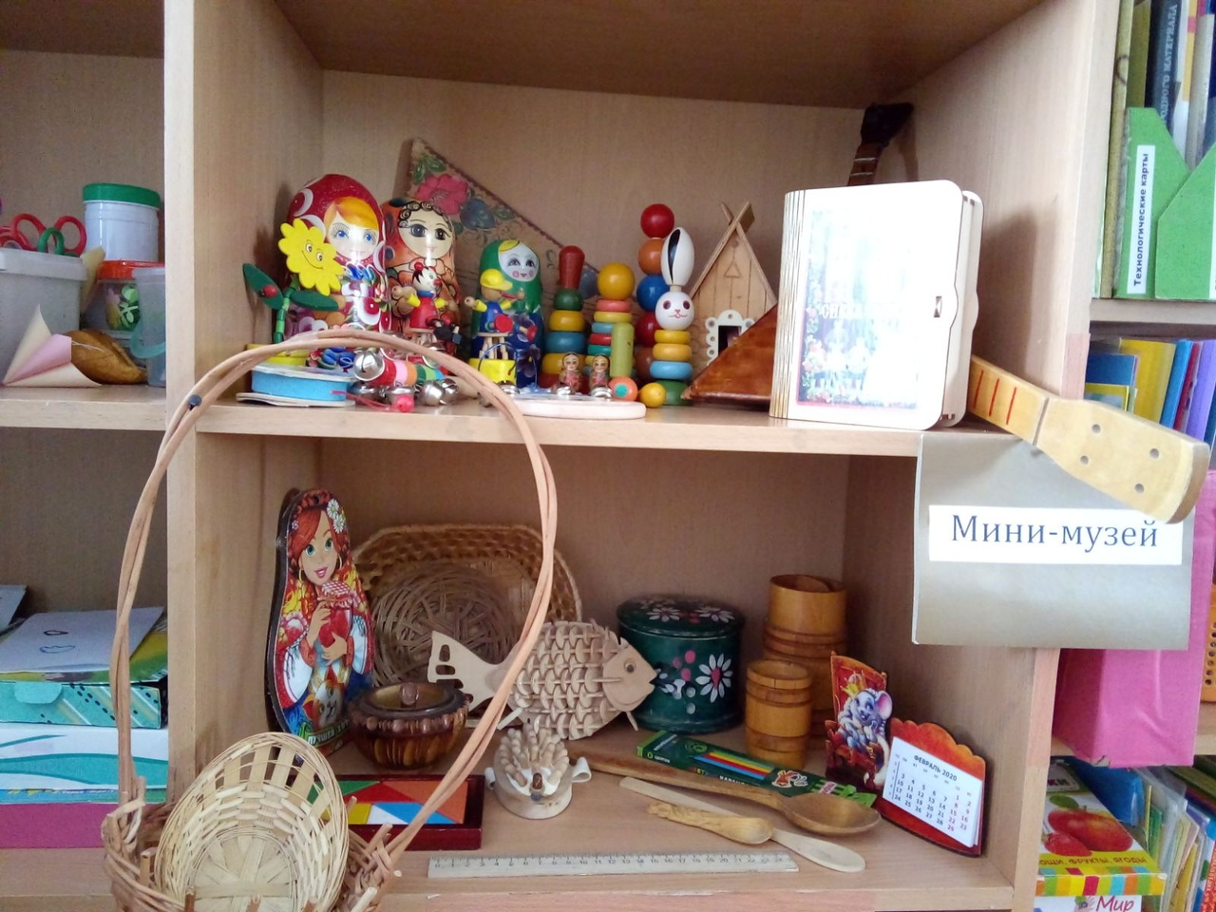

Slide 5
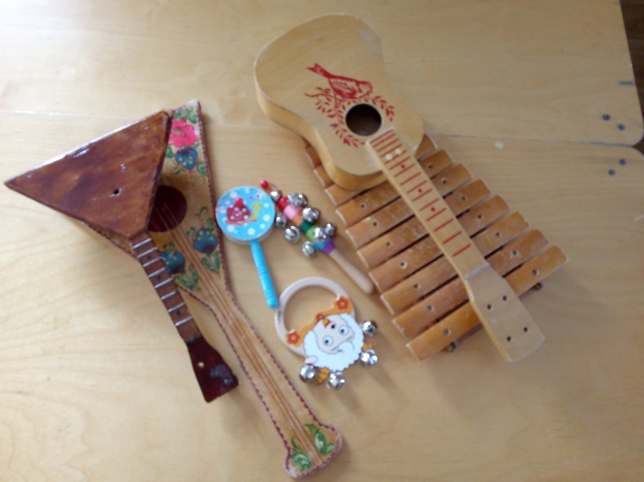
Музыкальные игрушки

Slide 6
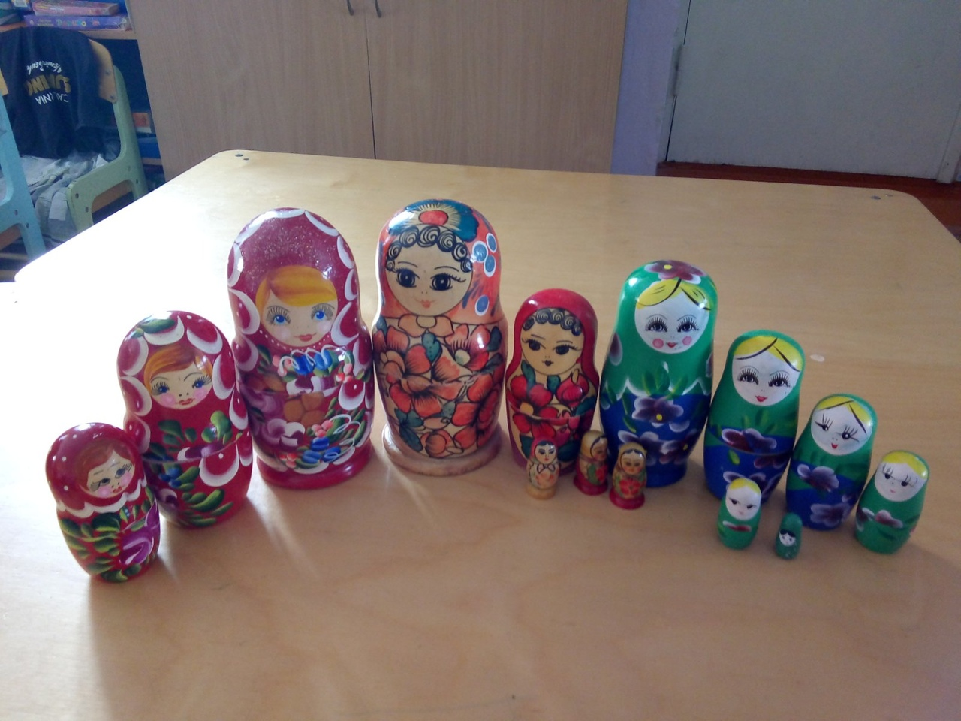
МАТРЁШКИ

Slide 7
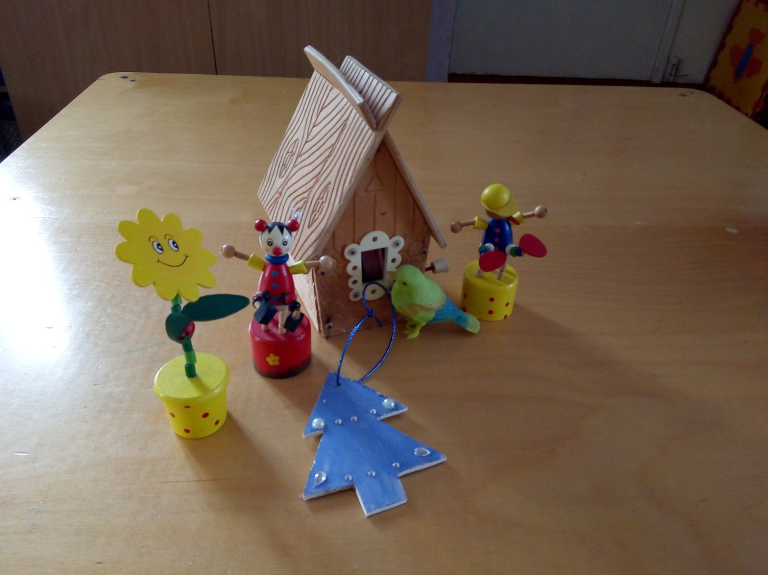
ИГРУШКИ-ЗАБАВЫ

Slide 8
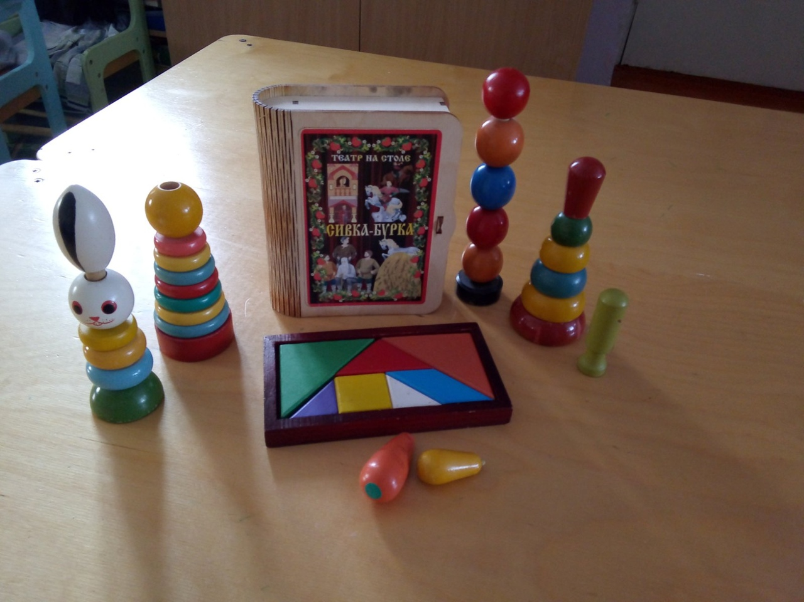
ПИРАМИДКИ

Slide 9
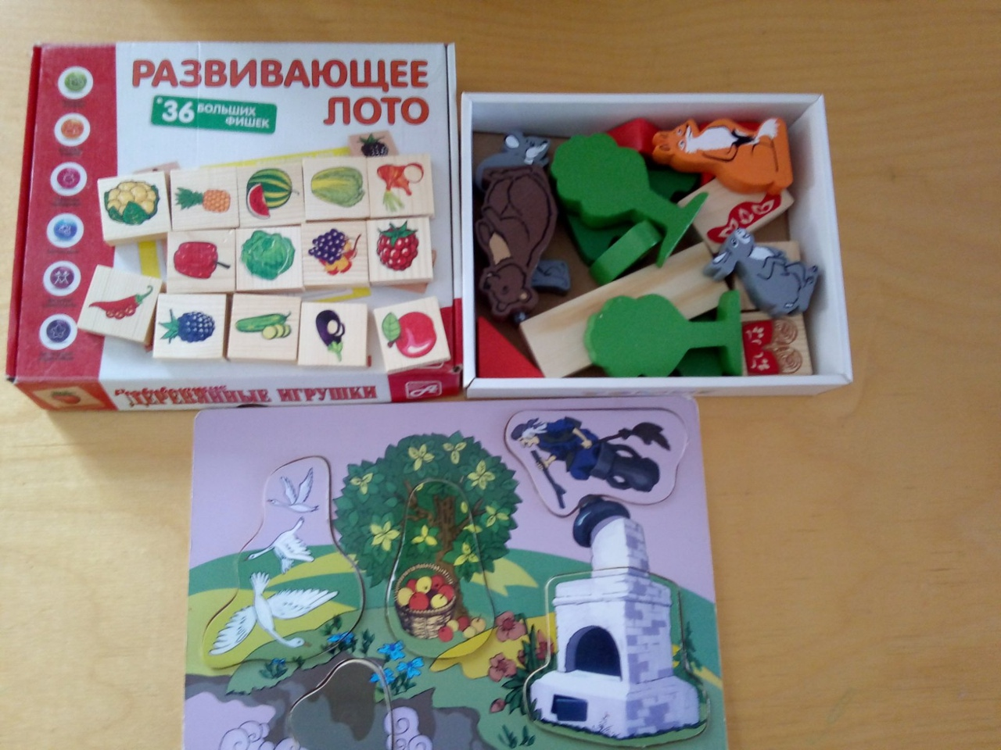
НАСТОЛЬНЫЕ ИГРЫ

Slide 10
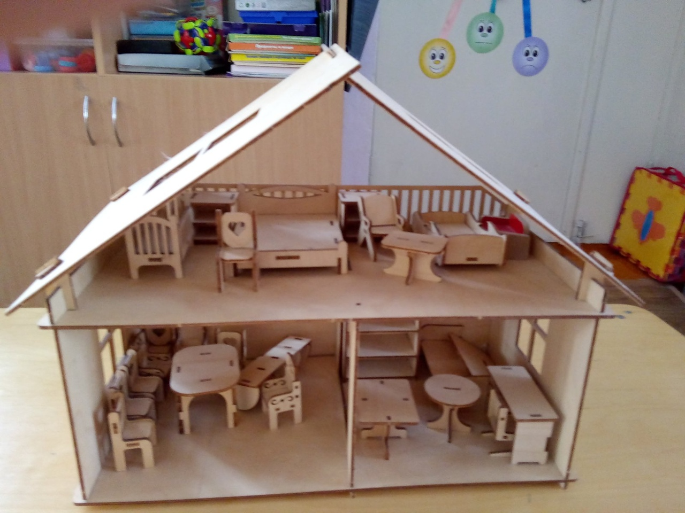
ДОМИК ДЛЯ СЮЖЕТНОЙ ИГРЫ

Slide 11
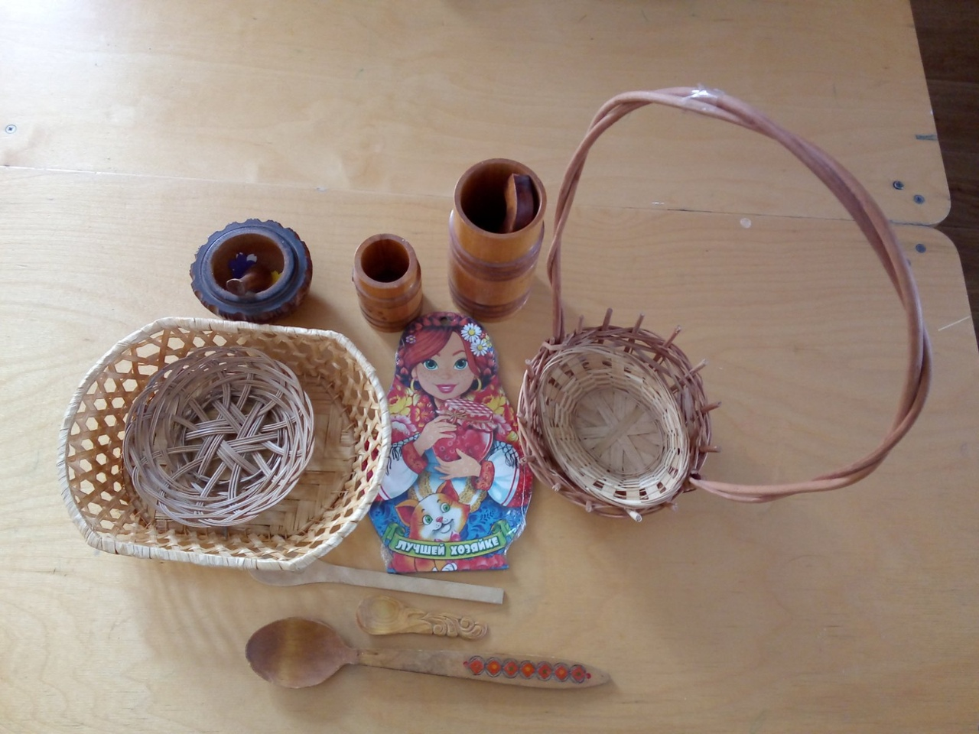
КУХОННАЯ УТВАРЬ

Slide 12
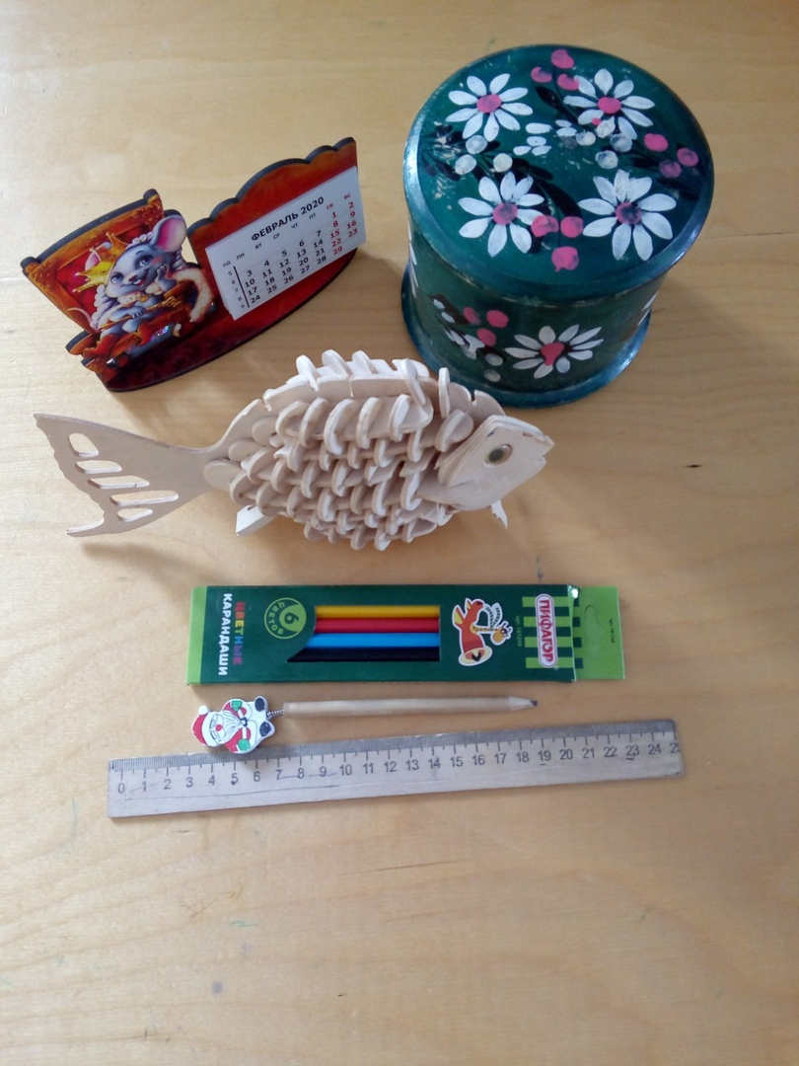
ПРЕДМЕТЫ БЫТА

Slide 13
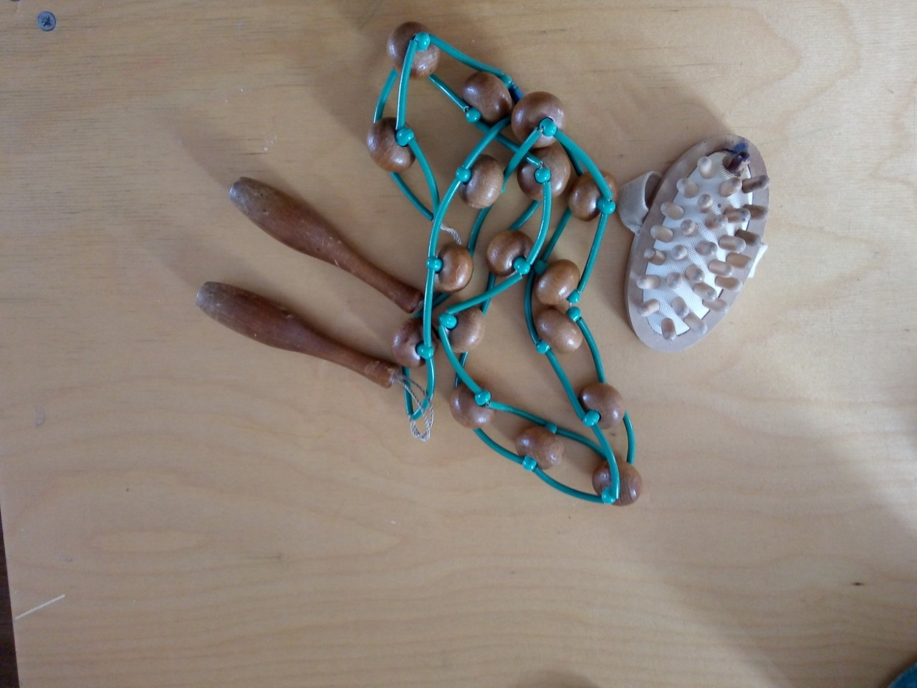
МАССАЖЕРЫ

